Slide 1
第九章 云计算解决方案部署

Slide 2
学完本课程后，您将能够:
了解云计算解决方案部署流程
了解解决方案规划设计
熟悉配置硬件设备
熟悉部署软件系统
熟悉配置业务数据

Slide 3
云计算解决方案部署概述
解决方案规划设计
配置硬件设备
部署软件系统
配置业务数据

Slide 4
云计算解决方案逻辑架构图
FusionManager
统一登录
资源管理
服务器
网络
存储
Notes:
华为云计算解决方案主要由虚拟云平台FusionCompute，虚拟云管理FusionManager和虚拟云桌面FusionAccess组成。
在底层硬件上部署FusionCompute，推荐采用虚拟机方式部署主备VRM进行虚拟资源管理;
推荐采用虚拟机方式部署主备FusionManager；
FusionAccess由多个组件构成，所有组件采用虚拟机部署。除loggeter外，全部部署成主备模式。

Slide 5
解决方案部署流程
解决方案设计
架构设计
配置硬件设备
网络
部署软件系统
FusionCompute
配置业务数据
组件设计
网络设计
存储设计
存储
服务器
FusionManager
FusionAccess
初始化配置
资源接入配置
测试发放业务
Notes:
解决方案设计：需要进行管理平面、存储平面、业务平面的数据规划，并且规划系统的部署模式及所需的网络数据，规划各个软件系统的节点和数据。
配置硬件设备：配置硬件设备的主要目的是为了满足虚拟化软件部署的要求，同时保证设备之间各网络平面的互通。
部署软件系统：根据客户需求的不同，分别完成FusionCompute和FusionManager、容灾备份等软件的部署。
规划业务数据：根据客户对虚拟资源的需求，创建符合规格的虚拟机，添加域用户，配置虚拟机组、桌面组资源。

Slide 6
云计算解决方案部署概述
解决方案设计
配置硬件设备
部署软件系统
配置业务数据

Slide 7
解决方案设计
架构设计
哪些功能
组件设计
VRM
网络设计
基础网络
存储设计
哪类存储
哪些网络
FusionManager
资源集群
扩展网络
基本信息
容量空间
RAID&LUN
是否灾备
FusionAccess
Notes:
架构设计主要是对各方面的需求规划，弄清楚需要哪些东西。
功能：是否需要虚拟云平台、虚拟云管理、虚拟云桌面、容灾备份、第三方运维系统等
存储：是否需要存储及采用哪种存储类型，FC SAN、IP SAN、FusionStorage等；采用哪种存储组网方式，GE、10 GE、FC等；是否利用旧存储设备
网络：需要哪些网络，例如BMC平面、管理平面、存储平面、业务平面、容灾备份平面、外部网络等
容灾备份：是否需要HyperDP、UltraVR、VIS等容灾备份手段
组件设计主要是对解决方案各组件的规划，弄清楚采用什么方式部署组件。
VRM和FusionManager：可以部署在虚拟机上也可以部署在物理机上，根据管理规模和服务器的配置情况选择；VRM可以主备部署也可以单点部署，根据局点的可靠性要求和资源配置情况而定
资源集群：管理集群是一组用于部署VRM，FM，FSM以及FusionAccess管理虚拟机使用的计算服务器。用户资源集群是一组用于部署用户虚拟机资源使用的计算服务器
FusionAccess：是否需要部署可选组件，例如DNS、DHCP、AD、vAG、vLB，以及所有组件采用单点还是主备部署模式

Slide 8
解决方案设计
架构设计
哪些功能
组件设计
VRM
网络设计
基础网络
存储设计
哪类存储
哪些网络
FusionManager
资源集群
扩展网络
基本信息
容量空间
RAID&LUN
是否灾备
FusionAccess
Notes:
网络设计主要是对解决方案需要的网络设备和信息进行归纳汇总。
基础网络设计提供交换机、防火墙等网络设备的基础规划信息
扩展网络设计提供在使用VPC，VxLAN，外部网络等虚拟网络特性时的规划信息
存储设计主要是对解决方案需要的存储设备和容量等的归纳汇总。
基本信息主要是对存储设备的类型（IP SAN、FC SAN、FusionStorage），名称、管理信息等的设计
容量空间设计主要考虑系统平台（FC、FM、FA）本身占用的存储空间和用户虚拟机占用的空间
RAID&LUN设计主要考虑不同场景对RAID和LUN的需求
依据业务对存储的可靠性、读写性能和磁盘利用率要求选择RAID级别和RAID容量
依据业务的需求映射不同的LUN到主机

Slide 9
云计算解决方案部署概述
解决方案设计
配置硬件设备
部署软件系统
配置业务数据

Slide 10
配置硬件设备流程
配置存储设备
配置服务器
配置网络设备
Notes:
配置网络设备：登录交换机，配置VLAN、VLANIF信息，然后根据规划配置端口，保证各个平面内的互通和平面间的隔离。
配置存储设备：登录存储ISM，根据规划配置下面信息：
配置管理IP和业务IP；
创建RAID组，划分LUN信息；
创建主机组和主机；
完成LUN到主机组或主机的映射。
配置服务器：登录服务器，配置BIOS、RAID信息。

Slide 11
配置硬件设备-网络
Notes:
BMC平面：主机BMC网口所使用的平面。通过BMC平面可远程访问服务器的BMC系统。如果VRM节点的管理平面和BMC平面互通。可将管理平面和BMC平面合并。
管理平面：用于管理系统统一管理所有节点，以及节点间内部通信所使用的平面。
使用管理平面的IP地址包括：
所有主机的管理IP地址，即主机管理网口使用的IP地址。
管理节点虚拟机的IP地址。
存储设备控制器的IP地址。
建议将主机eth0设置为管理平面网口。如果主机拥有4个以上网口，建议将eth0和eth1同时设置为管理平面网口，在安装完FusionCompute后绑定为主备网口。
存储平面：主机与存储设备的存储单元互通所使用的平面。
使用存储平面的IP地址包括：
所有主机的存储IP地址，即主机存储网口使用的IP地址。
存储设备的存储IP地址。
业务平面：用户虚拟机业务数据在网络中使用的平面。

Slide 12

配置硬件设备-存储
服务器
SAN设备
LUN 01
…
WWN
启动器
LUN n
管理IP
业务IP
创建RAID
创建LUN
创建主机组
创建主机
映射LUN
配置启动器
Notes:
存储设备的一般配置流程如下：
连接存储管理网口的网线接入交换机的管理平面，并配置相应管理网段的IP；连接存储业务网口的网线接入交换机的存储平面，并配置规划的存储网段的IP；
创建RAID（包括RAID名称、RAID级别、硬盘数量、热备盘）；
创建主机组和主机；
为每个主机组/主机添加LUN映射；
为主机组/主机配置启动器，该步骤需要在FusionCompute添加存储后配置。
数据存储要求：
同一个数据存储不能添加给不同的FusionCompute站点使用，否则会使数据存储上的数据被覆写导致数据丢失。
使用共享存储提供的数据存储时，应同时将该数据存储添加到同一集群的所有主机，以保证虚拟机在集群内的迁移不受数据存储的制约。
当管理节点虚拟化部署，在规划管理节点虚拟机所使用的数据存储时，需要满足管理节点虚拟机磁盘空间要求。
管理节点虚拟机不支持使用虚拟化的数据存储，建议使用本地硬盘或SAN存储提供的非虚拟化的数据存储。

Slide 13
配置硬件设备-服务器
配置BMC
管理IP
配置BIOS
启动顺序
配置RAID
RAID磁盘
用户密码
PXE
虚拟化
热备磁盘
告警转发
Notes:
BMC：配置规划的BMC网段IP；
BIOS：配置PXE和Boot Order，开启CPU虚拟化支持（例如VT-x）;
RAID：配置本地硬盘的RAID。
在FusionSphere解决方案中，服务器的硬件要求如下：
CPU支持Intel或AMD的虚拟化技术。
建议同一集群内服务器的CPU为同类型号，以便虚拟机在主机间顺利迁移。
内存大于等于8GB。如果主机用于部署管理节点虚拟机，需至少满足管理节点虚拟机内存规格+3GB。
本地硬盘大于16GB，用于安装服务器操作系统。
服务器建议开启硬盘启动、网络启动、光驱启动这三种启动方式。批量部署时，从网络启动，少量部署时从光驱启动。安装成功后，服务器需要默认从硬盘启动。
服务器使用两块硬盘配置为RAID 1，用于安装服务器的操作系统和业务软件，提高其可靠性。建议服务器1、2号本地硬盘配置为RAID 1。建议另外再配置1-2块热备磁盘，防止数据丢失。

Slide 14
云计算解决方案部署概述
解决方案设计
配置硬件设备
部署软件系统
安装FusionCompute
安装FusionManager
安装FusionAccess
配置业务数据

Slide 15

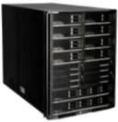
FusionCompute安装架构图
VRM级联
站点
站点
……
管理集群
用户资源集群01
……
用户资源集群n
主VRM
User VM
备VRM
User VM
User VM
User VM
User VM
User VM
CNA
CNA
CNA
CNA
主机01
主机02
主机03
……
主机n
注：VRM也可直接部署在物理主机上
Notes:
VRM，FusionCompute的管理节点，提供管理界面对虚拟化资源进行统一管理。
主机，即物理服务器，为FusionCompute提供计算资源。当存储使用本地硬盘时，主机同时提供存储资源。
直接部署CNA到物理主机形成计算节点，多个计算节点组成资源集群（VRM\FM等管理虚拟机所在的集群叫管理集群，只有用户虚拟机的叫用户资源集群），多个集群组成站点。一个VRM管理范围就是一个站点的管理范围，多个VRM可以级联，提供统一的Portal管理多个站点资源。
部署原则：
VRM虚拟化部署场景下，VRM节点部署在由管理集群指定主机创建的虚拟机上。物理部署场景下，VRM节点部署在物理服务器上。
主备部署时需要将主备VRM节点分别部署在两台管理集群主机上。

Slide 16

FusionCompute安装流程图
方式1：使用ISO安装CNA
安装主机
方式2：使用批量部署工具安装CNA
方式1：使用安装向导部署VRM虚拟机
安装VRM
方式2：使用ISO安装VRM到物理主机
主机安装：推荐使用主机的本地磁盘1、2号盘组成RAID 1安装CNA，提供可靠性。
VRM安装：推荐采用虚拟机方式部署VRM。VRM可以单点部署也可以主备部署到不同主机。
Notes:
主机安装：
建议使用1、2号硬盘组RAID 1
通过PXE方式批量安装主机，或者通过挂载ISO安装镜像方式手动安装主机。
VRM安装：
在虚拟机上部署VRM，可使用FusionCompute安装向导完成部署。
在物理服务器上安装VRM，需要手动挂载VRM的ISO安装镜像文件并手动完成安装和配置，过程类似通过挂载ISO镜像方式安装主机。

Slide 17
FusionCompute数据准备
参数类别 | 参数 | 示例值
A.主机信息 | (A1)主机BMC系统的IP地址 用于访问主机的BMC系统。 | 188.100.200.71
 | (A2)主机BMC系统的管理员用户名和密码 用于登录主机BMC系统。 | 用户名：root 密码：root
 | (A3)主机管理平面网口 安装主机时，应设置主机第一块管理平面网口的参数。如果使用多块网口，应在配置阶段将这些管理平面网口加入网口绑定。 | eth0、eth1
 | (A4)主机管理平面网口参数 安装主机操作系统时需设置管理平面网口的IP地址、子网掩码，以及管理平面网关。 | IP地址： 188.100.200.90 子网掩码： 255.255.255.0 网关： 188.100.200.1
 | (A5)主机名 在安装主机时设置，用于标识该主机。 | Host01
 | (A6)root用户的密码 在安装主机时设置，用于登录该主机。 | huawei_123
B.VRM节点信息 | (B1)管理IP地址 VRM节点的管理IP地址。在安装VRM阶段进行设置。 | 188.100.200.95
安装前根据实际环境完成方案设计，并记录下安装FusionCompute所需的数据
参数前的A1,A2等表示在后续的安装过程中引用该处数据

Slide 18
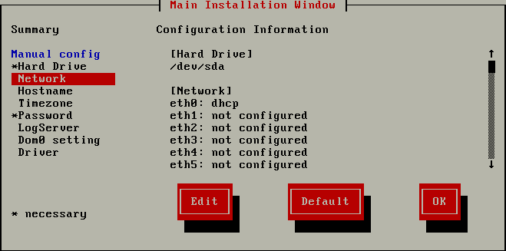
安装主机-使用ISO安装CNA
关键参数说明：
Hard Drive，建议使用默认值，即将操作系统安装在识别到的第一块磁盘，该磁盘一般为已组为RAID 1的磁盘。
Network，配置网络信息时，仅需配置一块管理网卡。若对其他网卡配置IP地址，可能会导致网络通信异常。
Notes:
在主机配置阶段，需要配置磁盘信息（Hard Drive）、网络信息（Network）、主机名（Hostname）、时区信息（Timezone）、密码（Password）、以及Domain 0规格（Dom0 setting）。
日志服务器（LogServer）可设置主机日志的第三方保存路径，仅在主机将操作系统安装在U盘时需要配置；外部驱动（Driver）允许用户同时安装额外的驱动程序。在安装FusionCompute主机操作系统时无需设置这两项。
系统安装大约需要10分钟，安装完成后系统会自动重启。当系统提示登录信息，表示主机安装成功。

Slide 19
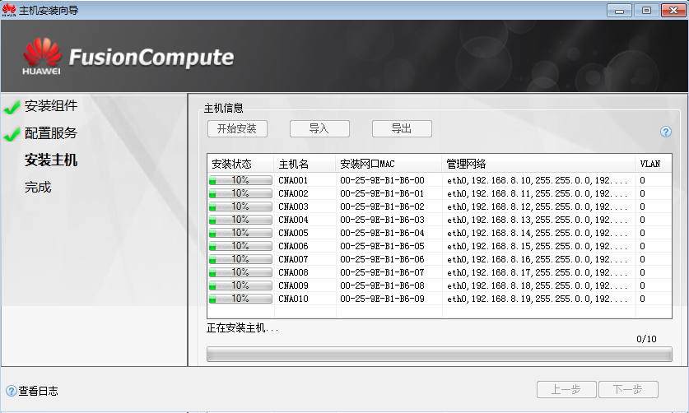
安装主机-使用批量部署工具安装CNA
主机批量部署工具集成了DHCP、TFTP、FTP等服务，采用PXE方式安装主机。
Notes:
安装过程中，当用户配置主机从网络启动后，相应的主机信息会刷新到工具的操作界面上。
工具会根据分配给主机的IP地址和主机上报顺序，自动给出推荐配置，用户可以根据已规划的数据进行修改，也可以直接采用工具推荐的配置继续安装。
如果采用工具推荐配置进行安装，则工具在安装过程中分配的IP地址将直接作为主机的管理平面地址来使用。
主机上同时存在多块硬盘，工具会自动将主机操作系统安装在第一个启动位置的硬盘上。
主机上同时存在硬盘和U盘的存储介质时，工具会自动将主机操作系统安装在U盘。
当主机数目较多时，工具自动选择并以10台主机为单位分批安装，通常情况下，一批主机的安装时间在20分钟以内。

Slide 20
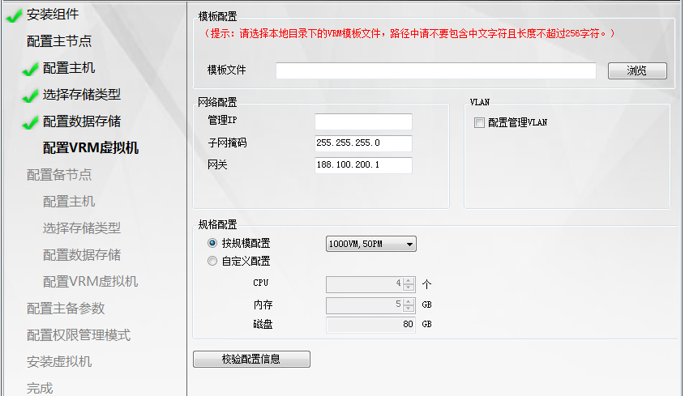
安装VRM-使用安装向导部署VRM虚拟机
使用FusionCompute安装向导，在指定的主机上通过VRM模板部署VRM虚拟机。
Notes:
使用FusionCompute安装向导，在指定的主机上通过VRM模板部署VRM虚拟机。使用虚拟机部署的VRM节点便于维护，且无需独占物理服务器。
安装过程中自动创建管理集群，并将VRM虚拟机所在主机加入该集群，同时自动创建管理平面的分布式交换机及端口组。
配置主机：输入主机的管理IP地址和主机root用户的密码。
选择存储类型：推荐使用本地存储，并选择主机上已组为RAID 1的磁盘。
配置数据存储：选择“本地磁盘/FC SAN”后，系统自动将安装主机操作系统所选硬盘的剩余空间（主机操作系统安装在硬盘），或第一条本地存储（主机操作系统安装在内置U盘），以非虚拟化的形式添加为主机的数据存储。
配置VRM虚拟机：如需指定VRM所使用的管理平面VLAN，则在“VLAN”区域勾选“配置管理VLAN”，并设置“VLAN ID”。如无需指定管理平面VLAN，即使用VLAN 0作为管理平面，则无需进行配置。

Slide 21
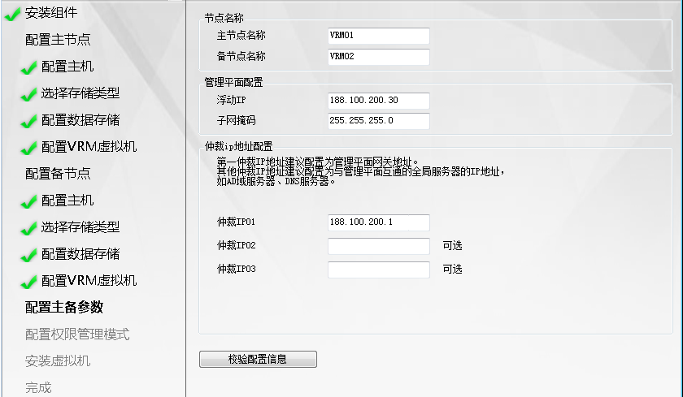
安装VRM-使用安装向导部署VRM虚拟机
如果主备部署VRM，需配置主备参数
Notes:
主节点名称
备节点名称：VRM主备节点名称不能冲突。
浮动IP：规划的VRM节点浮动IP地址。
子网掩码
仲裁IP01：建议设置为管理平面网关。
仲裁IP02、仲裁IP03：可选参数。建议设置为与管理平面互通的全局服务器的IP地址，如AD域服务器、DNS服务器，或每个VRM的对端节点虚拟机所在的主机的管理IP地址。
说明：如果仲裁IP地址全部失效，则两个VRM节点均降为备节点，将无法同步主备状态，导致VRM无法对系统进行管理。建议在仲裁IP地址发生变化前，及时修改VRM的仲裁IP地址。

Slide 22
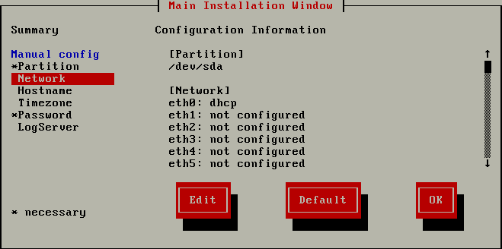
安装VRM-使用ISO安装VRM到物理主机
开始
安装VRM节点
VRM是否主备部署？
是
否
安装第二台VRM节点
关键参数说明：
磁盘分区（Partition）建议使用默认值，将VRM安装在识别到的第一块磁盘，该磁盘一般为已组为RAID 1的磁盘。
日志服务器（LogServer）可设置主机日志的第三方保存路径，VRM无需设置。
配置VRM节点主备关系
结束
Notes:
在VRM配置阶段，需要配置网络信息（Network）、主机名（Hostname）、时区信息（Timezone）、以及密码（Password）。
磁盘分区（Partition）建议使用默认值。默认情况下，会将VRM安装在识别到的第一块磁盘，该磁盘一般为已组为RAID 1的磁盘。
日志服务器（LogServer）可设置主机日志的第三方保存路径，VRM时无需设置。
配置VRM节点主备关系前，需保证待配置的VRM节点均为上电状态，且配置过程中严禁下电，否则会导致系统故障，需重新安装VRM。
在FusionCompute中选择“系统管理 > 系统配置 > 服务和管理节点”。进入“服务和管理节点”页面。
在“服务列表”中“VRM服务”所在行后单击“主备配置”。弹出对话框。

Slide 23
云计算解决方案部署概述
解决方案设计
配置硬件设备
部署软件系统
安装FusionCompute
安装FusionManager
安装FusionAccess
配置业务数据

Slide 24


FusionManager部署场景:All-in-one
租户
管理员
DC1
DC2
DCn
FusionManager
VRM
vCenter
vCenter
...
VRM
物理机
Notes:
所有DC上的资源统一采用FusionManager进行管理。数据中心的虚拟化软件可以是FusionCompute，也可以是VMware的vCenter。
同时，通过FusionManager与运营系统和运维系统的互连，实现资源或服务的自动化申请、上报告警到第三方运维系统等功能。

Slide 25


FusionManager部署场景:Top-Local
租户
管理员
Top FM
DC1
DC2
DCn
管理员
Local FM
Local FM
Local FM
...
VRM
vCenter
VRM
Xen
VRM
VRM
Notes:
DC1到DCn上的资源通过Local FusionManager进行管理，每个Local FusionManager通过Rest接口和Top FusionManager互通。Top FusionManager和Local FusionManager分角色对数据中心的资源进行管理。
Top FusionManager：负责开户销户、云服务管理等功能，部署在远端虚拟机中，只在其中一个数据中心部署。
Local FusionManager：负责资源接入、配置、监控及维护功能，部署在本地虚拟机中，每个数据中心都需要部署。
Top FusionManager与运营系统互连，实现资源或服务的自动化申请；Local FusionManager和Top FusionManager都可以与运维系统互连，实现上报告警到第三方运维系统等功能。
数据中心的虚拟化软件可以是FusionCompute，也可以是VMware的vCenter。

Slide 26
FusionManager安装流程图(All-in-one)
安装all-in-one模式的FM
安装FusionManager可以通过两种方式：
通过导入模板方式安装；
通过ISO镜像文件安装。
配置FM
是否需要安装VSAM？
配置FusionManager的主机名、网络等信息。
主备部署时，需要在主备FusionManager上分别配置。
是
否
安装VSAM
当需要使用FusionManager提供虚拟防火墙、虚拟负载均衡和DHCP功能时，需要提前部署这些功能的系统服务虚拟机的管理节点VSAM。
加载License
配置时间同步与时区
Notes:
当FusionManager部署在FusionCompute虚拟化环境中时，建议使用导入模板方式安装，如果使用ISO镜像文件方式安装且使用SAN存储时，有可能会出现FusionManager所在主机的存储链路断开并恢复后，FusionManager虚拟机不能自动恢复，需要手工重启的情况。
当FusionManager部署在VMware虚拟化环境时，只能通过ISO镜像文件方式安装，建议使用本地硬盘部署FusionManager。
VSAM是选配安装。
FusionManager支持防火墙的版本包括：Eudemon8000E V200R001C01，Eudemon1000E V300R001C00

Slide 27
FusionManager安装流程图(Top-local)
在每个数据中心安装Local FM
安装FusionManager可以通过两种方式：
通过导入模板方式安装；
通过ISO镜像文件安装。
在其中一个数据中心安装Top FM
配置FM
是否需要安装VSAM？
配置FusionManager的主机名、网络等信息。
主备部署时，需要在主备FusionManager上分别配置。
是
否
安装VSAM
当需要使用FusionManager提供虚拟防火墙、虚拟负载均衡和DHCP功能时，需要提前部署这些功能的系统服务虚拟机的管理节点VSAM。
加载License
配置时间同步与时区

Slide 28
FusionManager数据准备
组件类型 | 说明 | 规划数据
FusionManager | 云管理组件，部署在虚拟机上，负责物理资源、虚拟化资源和业务的统一管理和维护。 | 虚拟机名称：FM01 节点名称：FMN 管理IP地址：192.168.210.50 子网掩码：255.255.255.0 网关：192.168.210.1
VSAM（可选组件） | FusionSphere解决方案中的系统服务虚拟机（VSA）管理组件，用于对提供软件路由器、虚拟负载均衡和DHCP功能的系统服务虚拟机进行自动化配置和管理。 部署VSAM节点后，用户在FusionManager上可以申请软件路由器，为虚拟机绑定公网访问的IP地址，并支持配置ACL规则，以提升网络访问的安全性。 | 虚拟机名称：VSAM01 节点名称：VSAM 管理IP地址：192.168.210.60 子网掩码：255.255.255.0 网关：192.168.210

Slide 29
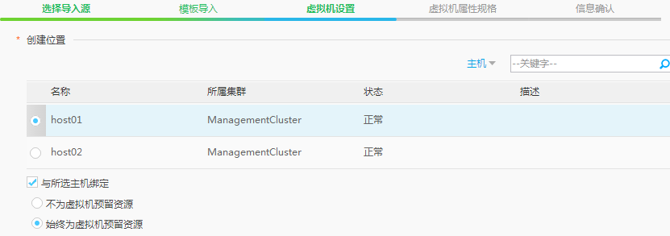
安装FusionManager-导入模板方式
主备部署时，选择不同主机
绑定主机，并设置预留资源
Notes:
主备部署时，重复该操作导入备节点FM

Slide 30
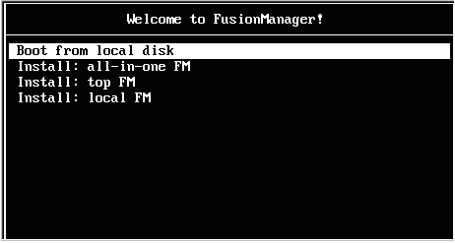
安装FusionManager-ISO镜像方式
根据情况选择部署形态。请在30秒时间内选择并按“Enter”。
FusionManager安装耗时约25分钟，显示登录提示时，表示安装全部完成。
如果为主备部署，等待的过程可以并行安装备节点虚拟机。

Slide 31
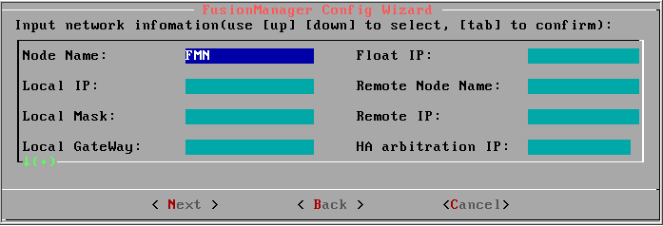
配置FusionManager
通过VM VNC登录FusionManager控制台
执行fmconfig命令，根据界面导航提示进行配置
如果配置有误，请先执行stopALL停止进程后，执行fmconfig重新开始配置
Notes:
单节点部署和主备部署需要配置的信息分别如下所示 ：
单节点部署：
Node Name：FusionManager节点名称。
Local IP：管理IP地址。
Local Mask：管理节点子网掩码。
Local Gateway：管理平面网关
主备部署：
Node Name：FusionManager节点名称。
Local IP：管理IP地址。
Local Mask：管理节点子网掩码。
Local Gateway：管理平面网关
Float IP：管理节点浮动IP地址
Remote Node Name：对端FusionManager节点名称。
Remote IP：对端FusionManager节点管理IP地址。
HA arbitration IP：HA仲裁IP地址（使用管理平面网关IP地址）。

Slide 32
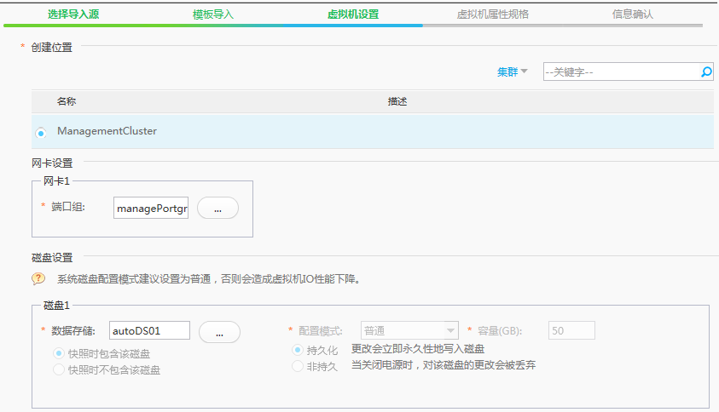
安装VSAM
Notes:
在FusionCompute虚拟化环境中，通过模板导入虚拟机的方式部署VSAM主备节点，并选择“使用自定义向导创建”，配置VSAM的节点信息，并完成VSAM节点的主备配置。
VSAM支持单节点部署和主备部署，如果初始安装时为单节点部署，支持在系统运行过程中变更为主备部署

Slide 33
云计算解决方案部署概述
解决方案设计
配置硬件设备
部署软件系统
安装FusionCompute
安装FusionManager
安装FusionAccess
配置业务数据

Slide 34
FusionAccess安装流程图
安装准备
1、配置网络资源
1、创建Linux虚拟机
2、安装GaussDB/HDC/WI/License
3、安装网关/负载均衡组件
安装Linux OS基础架构组件
1、制作基础架构虚拟机模板
2、创建并设置基础架构虚拟机
3、新建AD/DNS/DHCP组件
4、安装ITA服务器
5、安装Loggetter服务器
安装Windows OS基础架构组件
初始配置
1、配置虚拟化环境
2、配置域
3、配置桌面组件
4、配置告警组件
5、配置时间同步
6、检查各组件状态
7、配置桌面云地址
导入证书
1、导入WI证书
2、在终端上导入根证书

Slide 35
云计算解决方案部署概述
解决方案设计
配置硬件设备
部署软件系统
配置业务数据

Slide 36
FusionCompute业务配置
主机和集群管理
存储管理
网络管理
创建集群
存储资源
类型
本地
已有分布式交换机？
是
向集群添加主机
共享
否
设置主机时钟同步
配置共享存储资源
创建分布式交换机
存储类型
为SAN？
否
向主机关联存储资源
添加上行链路
是
扫描存储设备
添加子网（可选）
存储设备
厂商
华为
添加数据存储
创建端口组
其他
修改主机存储多路径
创建磁盘
添加主机存储接口

Slide 37
FusionManager业务配置-发放一个虚拟机
开始
管理员
租户
创建资源分区
接入虚拟化环境
添加VLAN池
设置MAC地址段
添加外部网络
关联资源集群到资源分区
创建虚拟机模板
创建可用分区
接入云资源池
创建VPC和网络
添加DVS
创建VDC
创建虚拟机
结束

Slide 38
FusionManager业务配置-发放一个应用
开始
管理员
租户
创建资源分区
接入虚拟化环境
添加VLAN池
设置MAC地址段
添加外部网络
关联资源集群到资源分区
创建虚拟机模板
创建VPC和网络
创建可用分区
接入云资源池
创建应用模板
添加DVS
创建VDC
创建应用实例
结束

Slide 39
FusionAccess业务配置-桌面云业务发放
准备软件
创建网络资源
创建虚拟机用户
选择发放方式
标准发放
创建业务资源
快速发放
制作模板
制作模板
快速发放
标准发放

Slide 40
云计算解决方案部署主要流程
云计算解决方案设计
配置硬件设备
部署软件系统
配置业务数据

Slide 41
云计算解决方案部署的设计阶段主要考虑哪些方面？
云计算的网络平面主要有哪些？不同网络平面怎么隔离？
安装VRM有哪两种方式？
FusionManager有哪两种部署场景，有什么区别？
FusionAccess基础架构主机有哪两种类型的OS？

Slide 42
判断题
VRM既能部署到虚拟机，也能部署到物理主机（ )
多选题
云计算部署软件系统主要涉及哪些？ ( )
A.FusionCompute
B.FusionManager
C.FusionAccess
D.FusionSphere
Notes:
习题答案：
判断题：1.T
多选题：1.ABC

